Slide 1

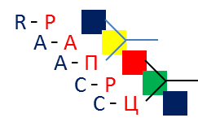
Информационная система ранней диагностики онкологических заболеваний
Докладчик: Анисимов Д. С.
г. Барнаул 2015

Slide 2
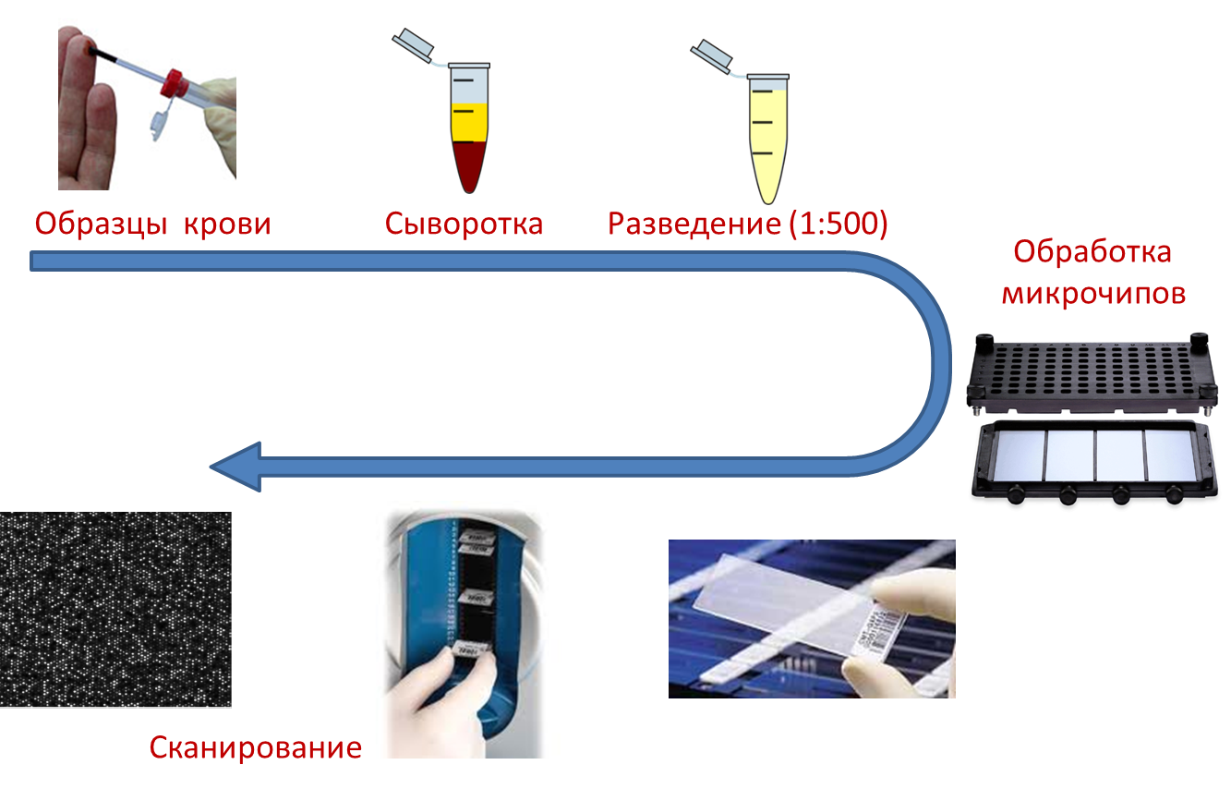
Суть проекта
Исследования в рамках Российско‑Американского противоракового центра

Slide 3
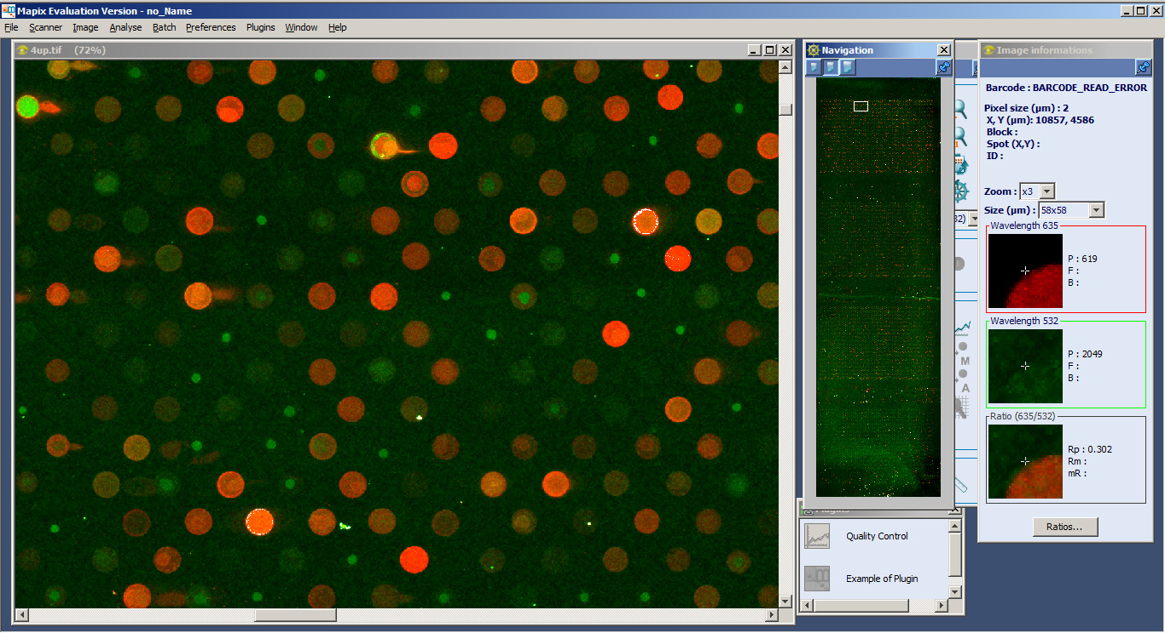
Исходные данные

Slide 4
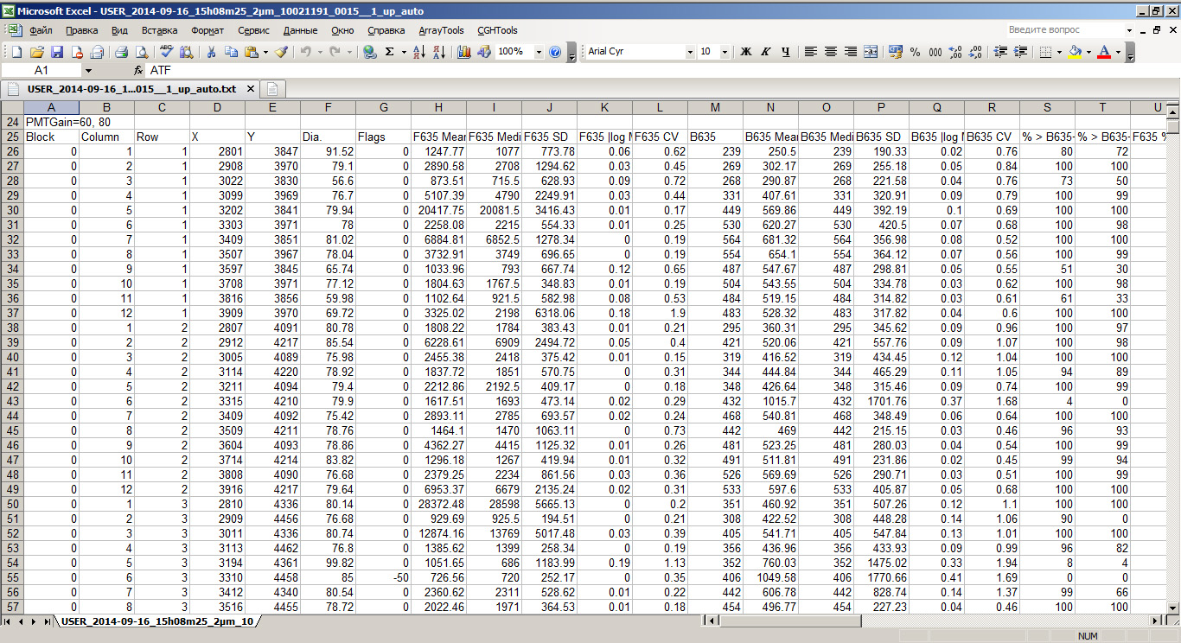
Исходные данные

Slide 5
Пример работы
10 раковых доноров
15 нормальных доноров
3-5 тестов на каждого донора
Всего 86 тестов

Slide 6
Отбор образцов на основе корреляции
- корреляционная матрица множества образцов M донора i.
(1)
- индикатор превышения порога p, корреляцией между образцами k и l. Параметры q и r – весовые коэффициенты.
(2)
Требуется найти N – множество образцов, наилучшим образом коррелирующих друг с другом.
(3)

Slide 7
Отбор образцов
 | 001K (1) | 001K (2) | 001K (3) | 001K (4) | 001K (5)
001K (1) | 1.000 | 0.725 | 0.774 | 0.846 | 0.845
001K (2) | 0.725 | 1.000 | 0.685 | 0.840 | 0.844
001K (3) | 0.774 | 0.685 | 1.000 | 0.780 | 0.846
001K (4) | 0.846 | 0.840 | 0.780 | 1.000 | 0.912
001K (5) | 0.845 | 0.844 | 0.846 | 0.912 | 1.000
В итоге осталось 63 образца для 25 доноров
Исходные данные разбиваются на обучающую выборку (80%) и тестовую выборку (20%) случайным образом
Результат усредняется по 100 повторам каждого эксперимента

Slide 8
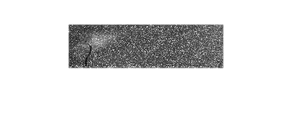
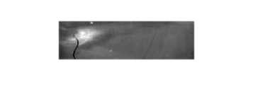
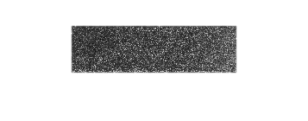
Предобработка
Исходные данные:
Фон:
Нормализованные данные:

Slide 9
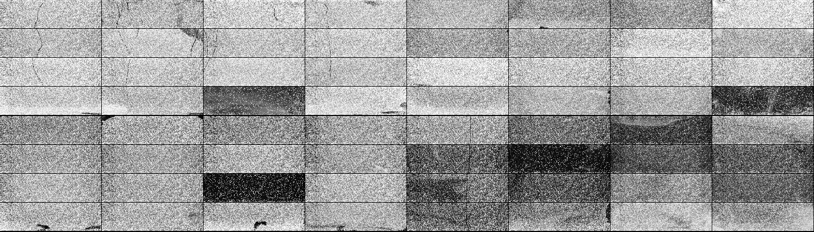
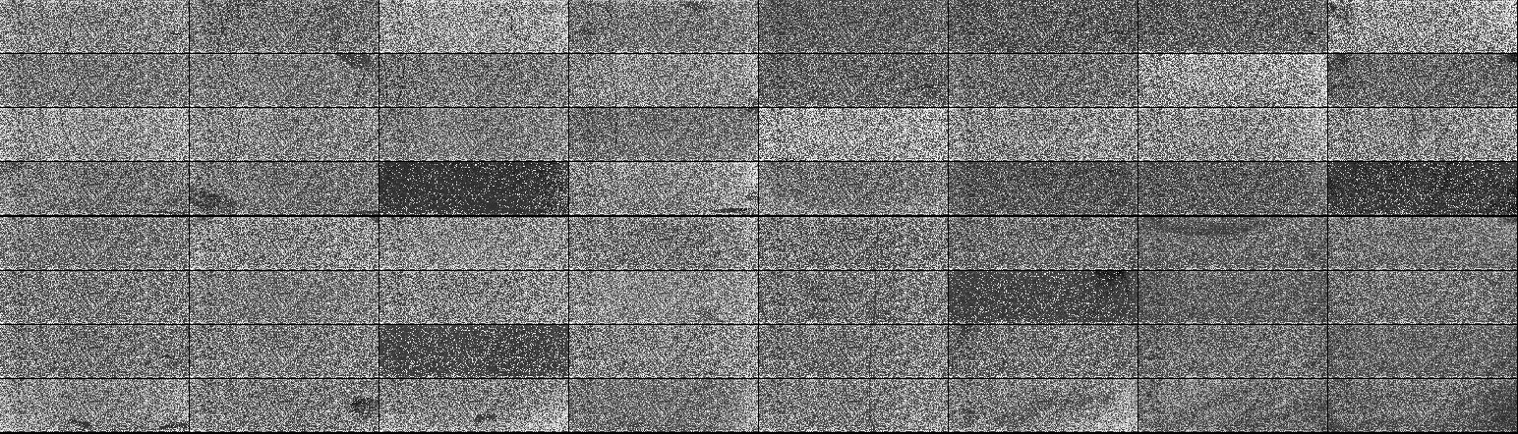
Предобработка
Исходные данные:
Нормализованные данные:

Slide 10
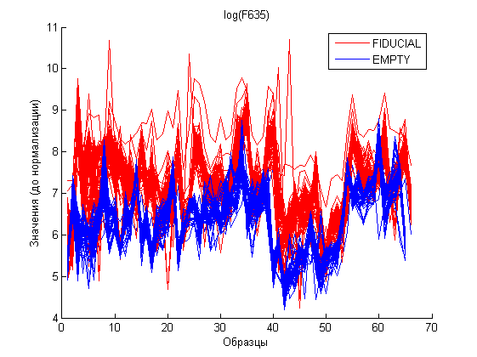
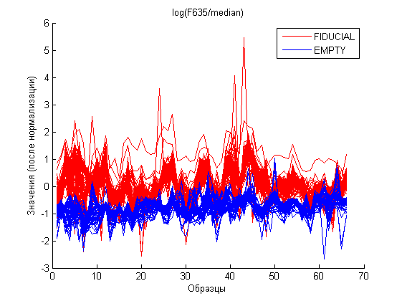
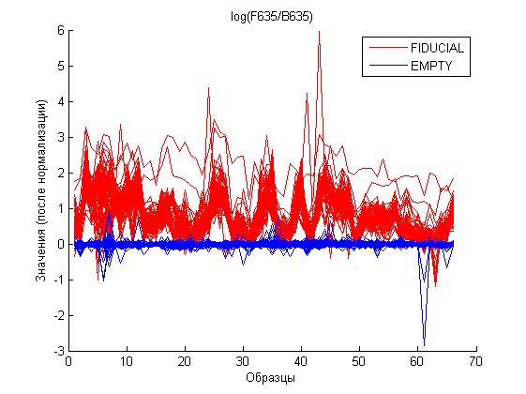
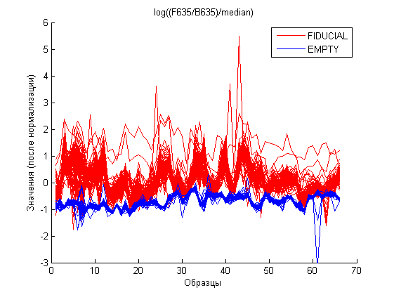
Результат предобработки

Slide 11
Уменьшение размерности
«Отрицательный» контроль:
Имея 80 пустых (EMPTY) пептидов в каждом образце, находим пороговое значение t.
(4)
$$t=mean(EMPTY)+2SD(EMPTY)$$
Считаем неинформативными те пептиды, на которых реакция не преодолела пороговое значение ни в одном из образцов.
В итоге , убрав 342 неинформативных пептида, удалось сократить размерность с 10368 до 10026.

Slide 12
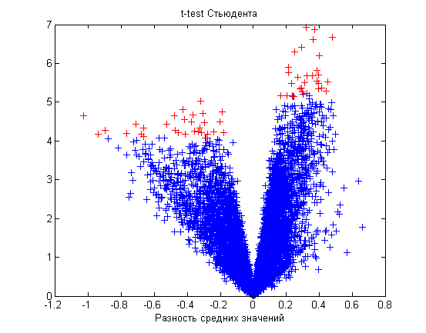
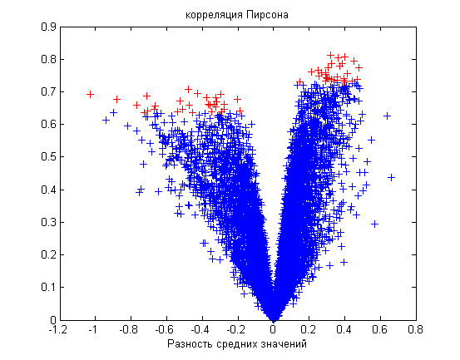
Уменьшение размерности
Выделение информативных пептидов:

Slide 13
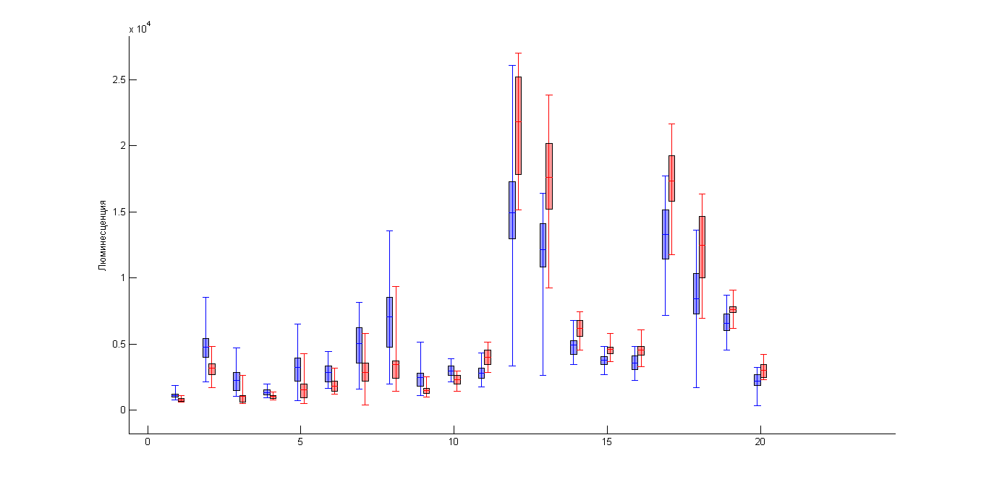
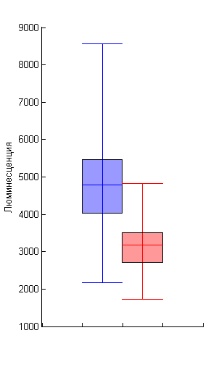
Информативные пептиды
ND
Максимум
75-я процентиль
Среднее
BC
25-я процентиль
Минимум

Slide 14
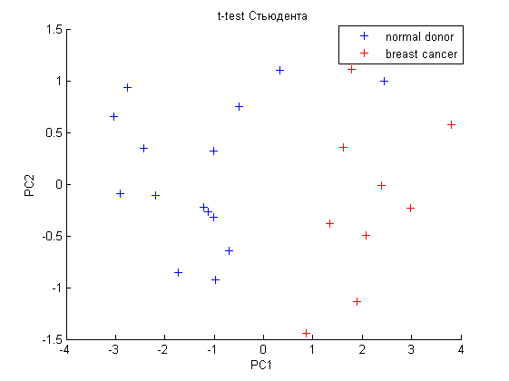
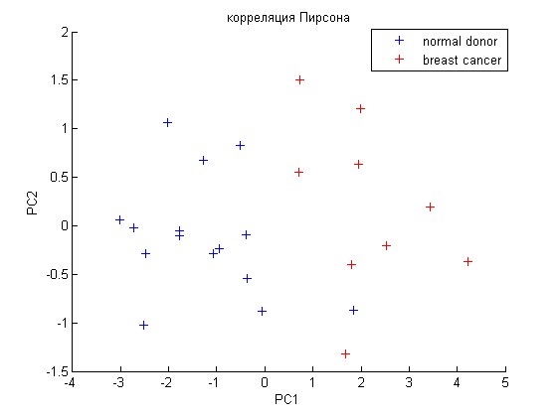
Классификация

Slide 15
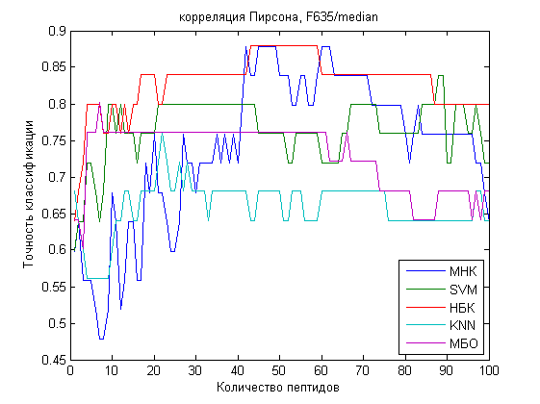
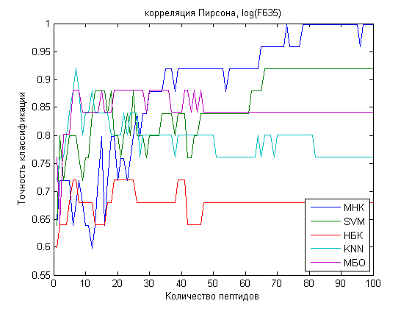
Классификация

Slide 16
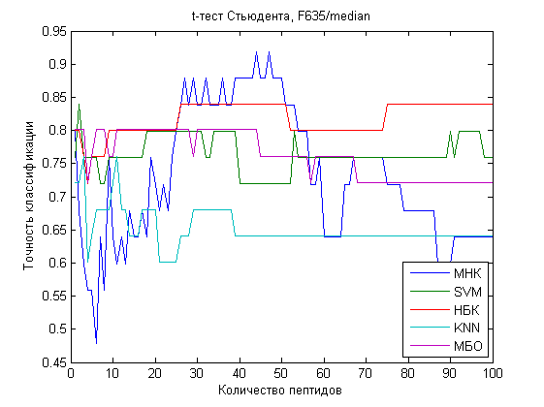
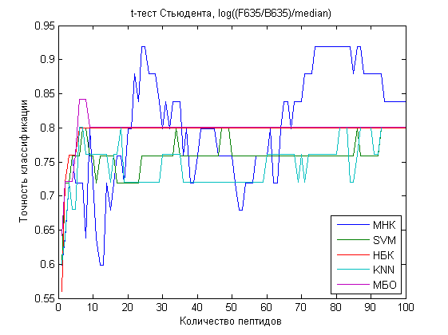
Классификация

Slide 17
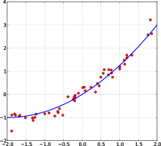

Метод наименьших квадратов
Метод заключается в нахождении коэффициентов уравнения, связывающего класс объекта с его признаками, путём минимизации суммы квадратов отклонений предсказанных классов объектов обучающей выборки от их истинного значения.
(5)
Предобработка | Уменьшение размерности | Количество переменных | Чувствительность | Специфичность | Точность
F635 | Стьюдента | 10 | 90% | 80% | 84%
F635/B635 | Пирсона | 6 | 90% | 80% | 84%
F635/median | Стьюдента | 88 | 80% | 100% | 92%
(F635/B635)/med | Стьюдента | 10 | 80% | 93,33% | 88%
log(F635) | Пирсона | 156-200 | 100% | 100% | 100%
log(F635/B635) | Пирсона | 146 | 90% | 93,33% | 92%
log(F635/median) | Пирсона | 114 | 90% | 80% | 84%
log((F635/B635)/med) | Стьюдента | 148-174 | 90% | 93,33% | 92%

Slide 18
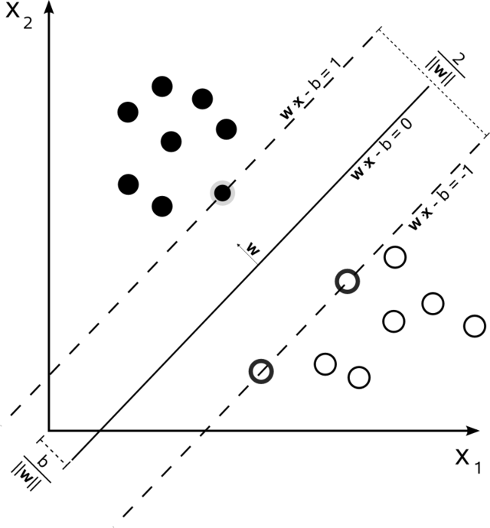
Метод опорных векторов
Основная идея метода – нахождение гиперплоскости разделяющей объекты одного класса от объектов другого класса.
Предобработка | Уменьшение размерности | Количество переменных | Чувствительность | Специфичность | Точность
F635 | Стьюдента | 10 | 90% | 80% | 84%
F635/B635 | Пирсона | 6 | 90% | 80% | 84%
F635/median | Пирсона | 176 | 70% | 93,33% | 84%
(F635/B635)/med | Пирсона | 10-16 | 80% | 86,67% | 84%
log(F635) | Пирсона | 132-200 | 90% | 93,33% | 92%
log(F635/B635) | Пирсона | 166-180 | 80% | 86,67% | 84%
log(F635/median) | Пирсона | 170-192 | 80% | 80% | 80%
log((F635/B635)/med) | Пирсона | 170-192 | 80% | 86,67% | 84%

Slide 19

Наивный байесовский классификатор
Простой вероятностный классификатор, основанный на применении Теоремы Байеса. Основная идея – отнести объект к тому классу, который наиболее вероятен для его текущего состояния переменных.
(6)
Предобработка | Уменьшение размерности | Количество переменных | Чувствительность | Специфичность | Точность
F635 | Пирсона | 6 | 70% | 93,33% | 84 %
F635/B635 | Пирсона | 8 | 90% | 86,67% | 88%
F635/median | Пирсона | 86-118 | 70% | 100% | 88%
(F635/B635)/med | Пирсона | 182-200 | 70% | 100% | 88%
log(F635) | Пирсона | 38-50 | 60% | 80% | 72%
log(F635/B635) | Пирсона | 40-78 | 80% | 86,67% | 84%
log(F635/median) | Стьюдента | 66-112 | 70% | 86,67% | 80%
log((F635/B635)/med) | Стьюдента | 12-200 | 70% | 86,67% | 80%

Slide 20
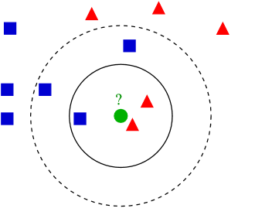
k-ближайших соседей
Основным принципом метода ближайших соседей является то, что объект присваивается тому классу, который является наиболее распространённым среди соседей данного элемента.
Предобработка | Уменьшение размерности | Количество переменных | Чувствительность | Специфичность | Точность
F635 | Пирсона | 10 | 70% | 93,33% | 84 %
F635/B635 | Пирсона | 4 | 90% | 86,67% | 88%
F635/median | Стьюдента | 22 | 70% | 80% | 76%
(F635/B635)/med | Пирсона | 6 | 80% | 80% | 80%
log(F635) | Пирсона | 14 | 80% | 100% | 92%
log(F635/B635) | Стьюдента | 192-200 | 100% | 86,67% | 92%
log(F635/median) | Стьюдента | 16-20 | 70% | 73,33% | 72%
log((F635/B635)/med) | Стьюдента | 174-200 | 90% | 73,33% | 80%

Slide 21
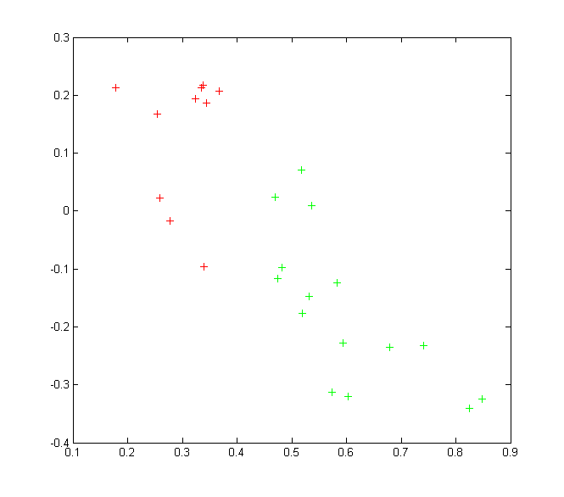

Метод байесовского оценивания
Предобработка | Уменьшение размерности | Количество переменных | Чувствительность | Специфичность | Точность
F635 | Пирсона | 6 | 90% | 86,67% | 88%
F635/B635 | Пирсона | 6-40 | 90% | 80% | 84%
F635/median | Стьюдента | 44-88 | 70% | 86,67% | 80%
(F635/B635)/med | Пирсона | 12-24 | 80% | 86% | 84%
log(F635) | Пирсона | 12-16 | 90% | 86,67% | 88%
log(F635/B635) | Пирсона | 90-132 | 70% | 93,33% | 84%
log(F635/median) | Стьюдента | 20 | 70% | 80% | 76%
log((F635/B635)/med) | Стьюдента | 12-16 | 80% | 86,67% | 84%

Slide 22
Назначение ИС
Применяется лаборантами Российско-Американского противоракового центра и алтайского краевого онкологического диспансера «Надежда»

Slide 23
Платформы и технологии
R-statistic toolbox
BioConductor
MatLab (на стадии разработки алгоритмов)
Java Data Mining
Java Machine Learning Library
WEKA
KNIME

Slide 24
Публикации
Анисимов Д.С., Рязанов М.А., Шаповал А.И. Подход к обработке многомерных данных пептидных микрочипов. Известия Алтайского государственного университета. - 2015. - N1/2(85)
Анисимов Д.С., Рязанов М.А., Шаповал А.И. Математические методы обработки данных пептидных микрочипов // Сборник трудов всероссийской конференции по математике. – Барнаул: Издательство АлтГУ, 2015. – С. 92-94

Slide 25
Разработчики
Анисимов Д.С. аспирант
Колосова Е.А. аспирант
Лазарев А.Ф. главный врач ГУЗ "Алтайский краевой онкологический диспансер«
Подлесных С.В. аспирант
Шаповал А.И. к.б.н. директор РАПРЦ АлтГУ

